Slide 1
设计模式入门
加入尚学堂，一起进步！
加入尚学堂，一起进步！

Slide 2
目录
设计模式概念
设计模式作用
设计模式历史
设计模式分类

Slide 3
设计模式概念
一套被反复使用的、多数人知晓、经过分类编目的优秀代码设计经验的总结。
特定环境下特定问题的处理方法。
Notes:
特定环境下解决特定问题的特定方法，并不是万能的。
始于建筑行业，不是软件行业，工程设计中的固定套路去遵循，提出了模式的概念。
套路，经验的总结，发现而不是发明
门=地基+两个柱子+一个横梁

Slide 4
设计模式作用
重用设计和代码
  重用设计比重用代码更有意义，自动带来代码重用
提高扩展性
  大量使用面向接口编程，预留扩展插槽，新的功能或特性很容易加入到系统中来
提高灵活性
  通过组合提高灵活性，可以允许代码修改平稳发生，对一处的修改不会波及到很多其他模块；
提高开发效率
  正确使用设计模式，可以节省大量的时间
Notes:
实现代码重复使用：复制+粘贴，臭鸡蛋，修改的可能性高，位置会很多。进行封装，实现重复使用，节约后期维护成本。
方便功能对外扩展：预留扩展插槽。盖好大楼建配楼，直接添加，而不是先拆除主楼。
通过组合灵活调用：不同积木的搭建成比较复杂的结构。
弥补语言缺陷的不足：早期语言中没有for语句，可以采用迭代器模式实现遍历

Slide 5
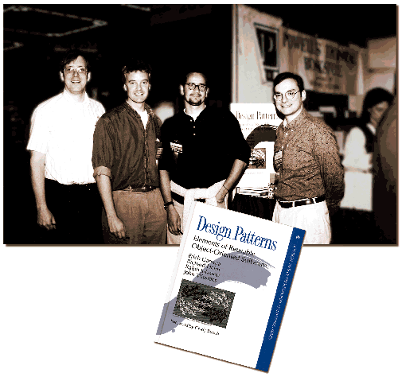
设计模式历史
起源于建筑工程领域
1995年 GoF出版《 Design Patterns: Elements of Reusable Object-Oriented Software 》，第一次将设计模式提升到理论高度，并将之规范化。该书提出了23种基本设计模式。
时至今日，在可复用面向对象软件的发展过程中，新的设计模式仍然不断出现

Slide 6
设计模式分类
面向对象设计原则
  面向对象设计的基石
  面向对象设计质量的依据和保障
  设计模式是面向对象设计原则的经典应用
创建型设计模式
  解决类的实例化问题，提高创建对象效率
结构型设计模式
  解决类或对象的组成结构问题，
行为型设计模式
  解决类或对象之间的交互问题、职责分配问题
Notes:
1、软件设计方面分工越来越细，对象的创建和使用分开处理。对象创建时会消耗系统的很多资源，所以单独探讨对象创建问题，提高创建效率
设计原则：开发的依据，判断代码质量高低的依据
创建型：6解决对象实例化的操作细节
结构性：7 对象和对象之间的搭建关系 模块化开发。架构师关心模块之间的关系。
行为性：10 模块之间的消息传递
创建型：对象实例化过程中数据的封装和隐藏
结构型：对象之间、模块之间的相互关系，更多体现的是关联关系
行为型：对象之间如何进行消息传递，对象作为参数传递，更多的体现的是依赖关系
创建型设计模式的功能特点：解决子类对象的实例化及其封装问题，在测试调用类中看不到new的过程
创建型设计模式的语法特点：会出现分支语句，if或者switch
除了设计原则之外还有两个隐藏的最高原则：change和kiss。简单问题复杂化叫隆重，复制问题简单化叫水平

Slide 7
设计模式分类
类设计模式
  用于处理类和子类之间的关系。
  通过继承建立关系，是静态的，在编译时就已经确定。
  因为从某种意义上说，几乎所有模式都是使用继承机制，因此此处的“类模式”是指集中处理类间关系的模式，只有很少部分模式属于此类。
对象设计模式
  用于处理对象间的关系。
  这些关系具有动态性，在运行期间是可以变化的。

Slide 8
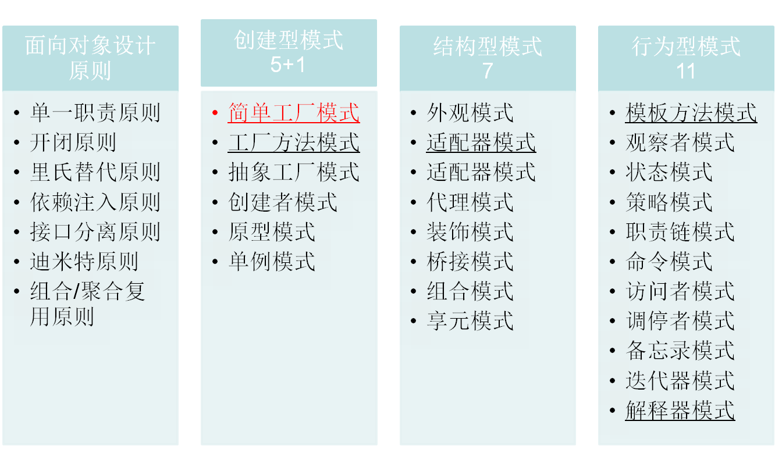
设计模式分类

Slide 9
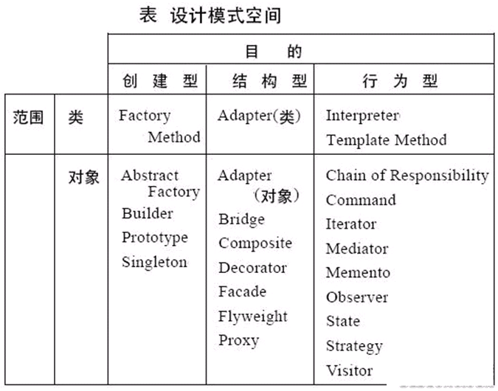
设计模式分类
Notes:
我们根据两条准则(表1 - 1 )对模式进行分类。
第一是目的准则，即模式是用来完成什么工作的。模式依据其目的可分为创建型（ C r e a t i o n a l ）、结构型( S t r u c t u r a l )、或行为型( B e h a v i o r a l )三种。创建型模式与对象的创建有关；结构型模式处理类或对象的组合；行为型模式对类或对象怎样交互和怎样分配职责进行描述。
第二是范围准则，指定模式主要是用于类还是用于对象。类模式处理类和子类之间的关系，这些关系通过继承建立，是静态的，在编译时刻便确定下来了。对象模式处理对象间的关系，这些关系在运行时刻是可以变化的，更具动态性。从某种意义上来说，几乎所有模式都使用继承机制，所以“类模式”只指那些集中于处理类间关系的模式，而大部分模式都属于对象模式的范畴。创建型类模式将对象的部分创建工作延迟到子类，而创建型对象模式则将它延迟到另一个对象中。结构型类模式使用继承机制来组合类，而结构型对象模式则描述了对象的组装方式。行为型类模式使用继承描述算法和控制流，而行为型对象模式则描述一组对象怎样协作完成单个对象所无法完成的任务。

